Slide 1

株式会社横浜シミズ 御中
応募から勤務連絡、次回イベントへの再応募までをLINEでつなぐ
LINE公式アカウント運用のご提案
2026年10月 株式会社DYM

Slide 2
現状把握｜横浜シミズの事業と、想定している課題
登録制のアルバイトスタッフとともに、神奈川・静岡全域のイベント会場の運営・警備・設営を担う会社です。
イベントごとに人を集める事業だからこそ、勤務後の接点が次の人員確保につながると考えます。
事業の特徴（公式サイト・採用サイトより）
いただいている情報・確認したいこと
サイトUU | 8,947（集計期間：未確認）
月間の応募数 | 未確認
広告の実施状況 | 未確認
LINE公式アカウントの 現在の使い方 | 未確認
想定予算 | 月額20万円（ツール費込み） 初期費用は別途
・神奈川県・静岡県全域で、舞台設営・美術施工・
運営管理・警備をワンストップで提供
・運営管理は、少人数から1日1,000人以上の規模まで動員
・アルバイトは登録制。都合の良い日に勤務できる
（シフトは自己申告制）
・一度採用されると、ほかの業務にも勤務できる（面接は1回）
・勤務地は日産スタジアム・横浜アリーナ・横浜スタジアム・
Kアリーナ横浜など多数
・応募は採用サイトから。面接予約の完了はメールで届く
想定している課題（仮説）
イベントの勤務が終わると、スタッフの方との連絡が途切れやすい。
次のイベントでも働いていただける接点を残すことが、継続的な人員確保の鍵と考えます。
一度働いた方に、次のイベントでも戻ってきていただく仕組みをつくる
出典｜株式会社横浜シミズ 公式サイト（事業内容・会社情報・アルバイト募集）・採用サイト（shimizuocto-saiyou.net） 2026年10月20日 弊社確認

Slide 3
業界課題①｜イベント・単発の仕事は、毎回の人員確保が前提
単発・短期の仕事は、イベントのたびに必要な人数を集め直す必要があります。
新規の応募だけに頼ると、募集・採用の負担がイベントごとにくり返されます。
① イベントのたびに、必要な人数を集め直す
開催日・会場・規模によって、必要な人数と業務が変わります
「単発バイト」を検索した方は、前後に何を調べているか
-7〜-1日
スキマ時間で、すぐ稼ぎたい
副業 在宅 スキマ時間／在宅ワーク 求人／バイト 求人
② 新規の応募だけに頼ると、負担がくり返される
募集・面接・登録の手間が、イベントごとにかかります
0〜+2日
同じ日に、複数のサービスを並べて比べる
タイミー／バイトル／短期バイト／単発バイト アプリ
③ 勤務が終わると、接点が薄れる
次の募集を届ける手段が残らず、また新規で集めることになります
+1〜+15日
続けられるか・扶養や税金は大丈夫か
副業 確定申告 20万円以下／ダブルワーク 扶養内 いくらまで
★ 検索行動のデータです。応募者ご本人の行動と同一ではありません。
比べて選ばれる仕事だからこそ、一度つながった方との接点が次の人員確保を左右する
出典｜LINEヤフー 媒体データ（検索の前後行動）。起点キーワード「単発バイト」・期間2025年3月17日〜2026年3月22日。分類は弊社

Slide 4
業界課題②｜応募後の連絡・勤務前の案内・次の募集に手間がかかる
応募から勤務までの連絡、勤務前の案内、次の募集。どれも人数が増えるほど手間が増えます。
連絡をLINEに集めることで、届きやすく、次の募集にもつなげやすくなります。
応募のあと
勤務の前
勤務のあと
起きやすいこと（想定）
メールや電話がつながらず、面接・登録の案内が届きにくい
起きやすいこと（想定）
集合場所・時間・持ち物・服装の案内を、人数分くり返し送る
起きやすいこと（想定）
次の募集を届ける手段が残らず、新規の募集に頼りがち
▼
▼
▼
LINEでできること
応募の直後に友だちになっていただき、面接・登録の案内をLINEで届ける
LINEでできること
同じイベントの方へ一斉に、会場・業務ごとに絞って案内する
LINEでできること
希望に合う次回イベントの募集を届け、再応募につなげる
メッセージ開封率（当日中）
受信直後 約2割／3〜6時間で約5割
約8割
LINEの国内の月間利用者数
2025年12月末時点
1億人突破
連絡の手間を減らしながら、次の募集が届く状態をつくる
出典｜LINEの月間利用者数・メッセージ開封率：LINEヤフー公式値。※応募から勤務までの実施率・再応募率は公開データがなく、貴社での計測が必要です

Slide 5
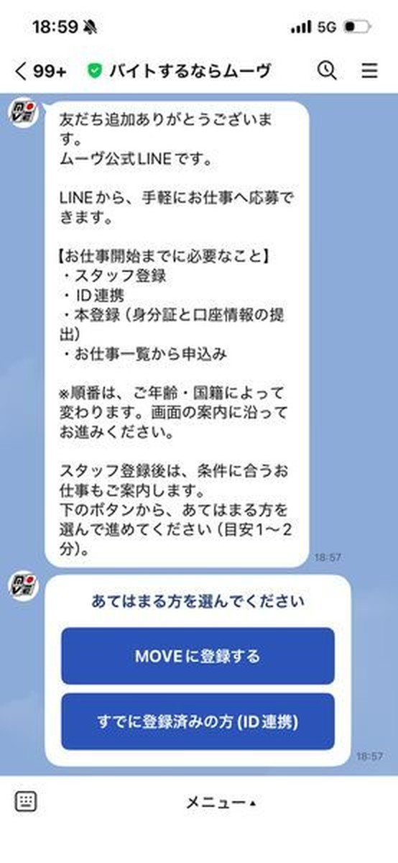
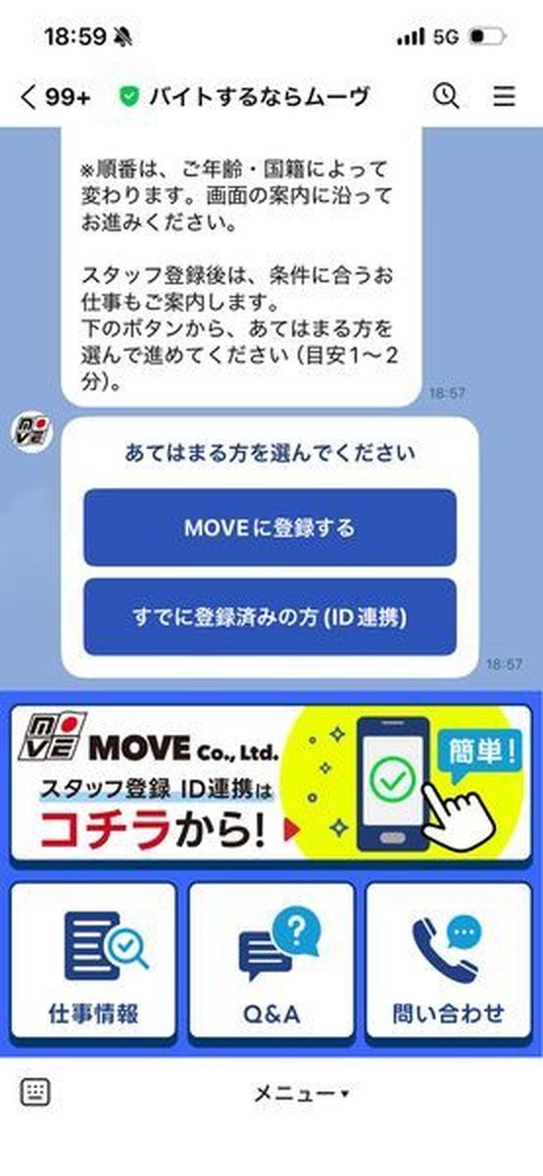
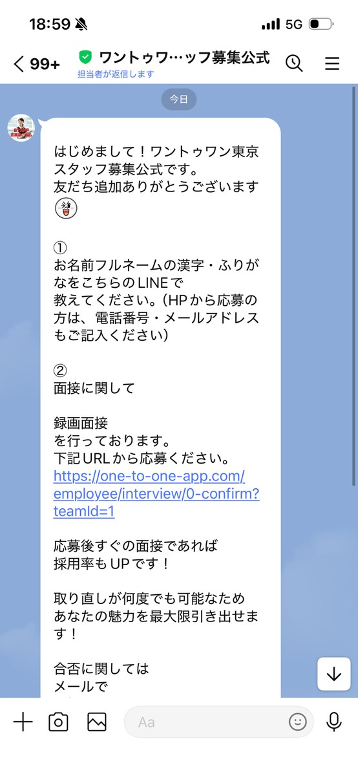
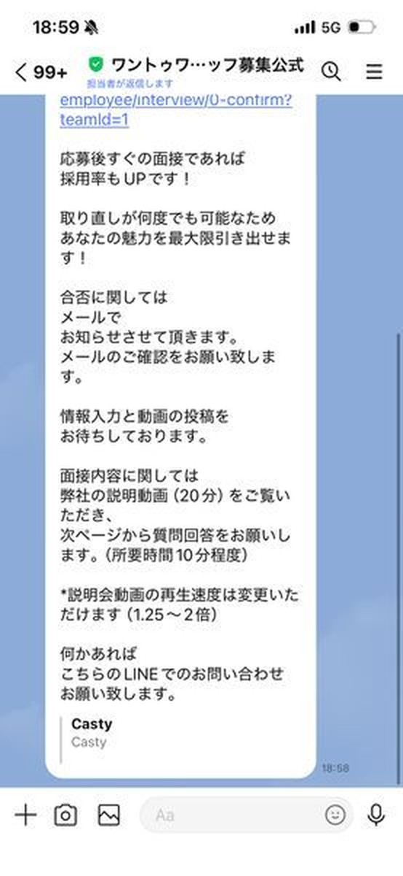
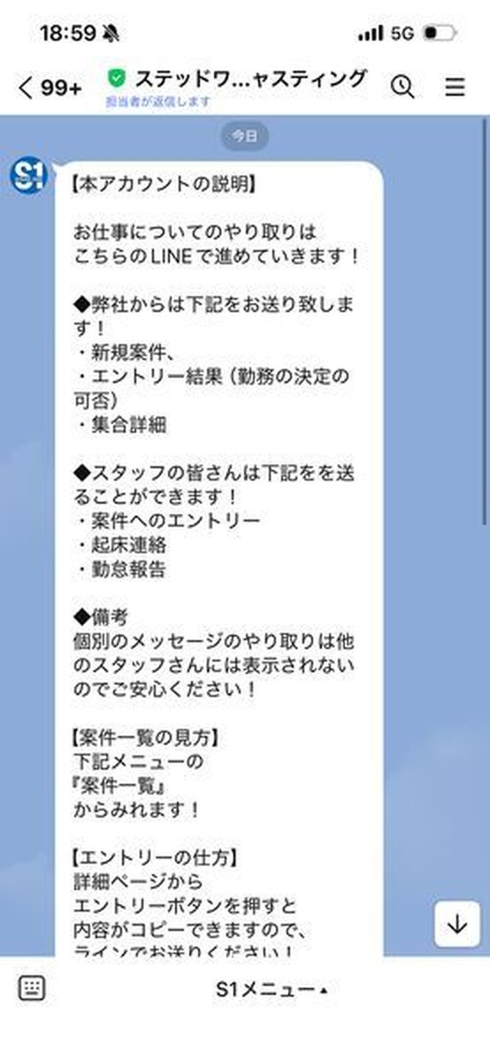
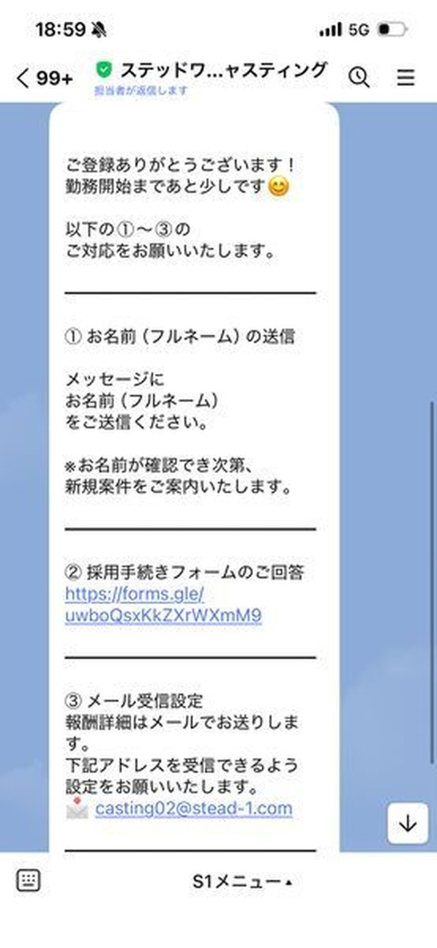
競合分析①｜イベント・単発の人材会社のLINE運用（実際の画面）
登録（ムーヴ）・選考（ワントゥワン）・勤務（ステッドワン）のやり取りに、それぞれLINEを使っています。
画面から確認できたことだけを記載しています（2026年10月 弊社確認）。
ムーヴ｜登録の入口をLINEに
ワントゥワン｜選考の案内をLINEで
ステッドワン｜勤務のやり取りをLINEで
・お仕事開始までの手順を4つで案内
・登録／ID連携のボタンを表示
・メニュー：仕事情報・Q&A・問い合わせ
・追加の直後に、氏名をLINEで送ってもらう
・録画面接のURLを案内
・合否はメール、質問はLINEで受付
・このLINEで仕事をやり取りすると宣言
・新規案件・勤務の可否・集合詳細を送る
・スタッフからは起床連絡・勤怠報告
画面：各社のLINE公式アカウント（2026年10月 弊社確認）。個人名は消しています

Slide 6
競合分析②｜LINEの使い方の比較と、横浜シミズで目指す形
応募の受付だけでなく、勤務の連絡や次の募集まで、スタッフとの継続的な接点にLINEを活用できます。
3社の画面で、勤務の連絡と次の案件までLINEで扱っていたのは、ステッドワンでした。
評価項目 | ムーヴ | ワントゥワン | ステッドワン | 横浜シミズで目指す形
友だち追加後の案内 | お仕事開始までの手順を4つで案内 | 氏名（漢字・ふりがな）の送信を依頼 | このLINEでのやり取りを説明 | 勤務に必要な情報が届くことを最初に伝える
応募・登録の導線 | LINEからスタッフ登録・ID連携 | 録画面接のURLを案内 | 採用手続きフォーム（外部）へ | 応募完了からそのままLINEへ（サンクスLINE誘導）
勤務連絡への活用 | 画面では未確認 | 画面では未確認（合否はメール） | 集合詳細・起床連絡・勤怠報告 | 集合・持ち物・前日のリマインド
募集情報の配信 | 登録後に「条件に合う仕事も案内」と記載 | 画面では未確認 | 新規案件をLINEで送る | エリア・会場・希望で絞って届ける
再応募への導線 | 「お仕事一覧から申込み」と記載 | 画面では未確認 | 案件へのエントリーをLINEで送る | 次回イベントの募集から再応募へ
リッチメニュー | 仕事情報・Q&A・問い合わせ＋登録 | 画面では未確認 | 「案件一覧」あり（ほかは未確認） | 仕事を探す・勤務の案内・よくある質問など
参考｜タウンワーク（求人メディア）は、LINEを求人検索の入口に活用して、リッチメニュー経由の応募数が79%増えました（2019年公開の導入事例）。直接の競合ではなく、LINEを応募の入口にした参考事例です。
応募の受付から、勤務の連絡・次の募集までをLINEでつなぐ
画面：各社のLINE公式アカウント（2026年10月 弊社確認）／タウンワーク：LINEヤフー for Business 導入事例「バイト応募件数約80％増！リッチメニューを生かしたタウンワークのLINE活用事例」（2019年1月公開）

Slide 7
提案の全体像｜応募から再応募までを、LINEで循環させる
応募の時点で友だちになっていただき、勤務の連絡と次の募集をLINEでお届けします。
イベントが終わっても接点が切れず、次のイベントの人員確保につながる仕組みです。
新規応募
採用サイトから応募
施策② 勤務連絡・管理
勤務連絡
集合・持ち物・前日のリマインド
イベント勤務
現場で勤務
イベントのたびに
くり返す
施策① 友だち獲得
LINE友だち追加
応募完了からLINEへ
施策③ 再応募・再稼働
再応募・継続
次のイベントにも勤務
施策③ 再応募・再稼働
次回募集
エリア・会場・希望で絞って案内
応募の時点で友だちになるので、イベントが終わっても次の募集が届きます。
単発の勤務を、イベントごとに途切れない関係に変える

Slide 8





施策①｜友だち獲得：応募完了から、そのままLINEへ
サンクスLINE誘導
フォーム送信後のLINE誘導を自動化するツール
※画面は動作のイメージです（他業種の例）。ほかのツールと併用できるかも、事前に確認します。
WEBサイト
動作イメージ
LINE未追加の場合
DYM
開発
ツール
友だち登録ページへ遷移する。
応募後 約2〜3秒で
LINEへ自動遷移
ロゴ
フォーム入力
サンクス画面へ
LINE追加済みの場合
フォーム入力内容を
LINEトーク入力画面へ引き継ぎ可能
トーク画面へ
遷移する。
横浜シミズでの導線
採用サイトで応募 → 面接予約の完了 → 自動でLINEへ → 友だち追加 → 勤務の案内・次回の募集
応募を済ませた、働く意思のある方を、そのまま友だちにできます。
※採用サイト（応募フォーム）の完了画面に設置できるかは確認事項です。

Slide 9
施策①｜サンクスLINE誘導の導入実績（人材業界）
人材業界での導入実績（DYM）と、横浜シミズでの活用イメージ
横浜シミズでの活用イメージ
応募完了
LINE
友だち追加
面接・登録の
案内
勤務前の
案内
次回イベントの
募集
応募の直後から、面接・勤務の案内と次の募集を同じLINEでお届けします。
人材業界｜サンクスLINE誘導ツール導入実績
DYMの導入実績
① 導入前後3か月比較
② 前年同期間比較
月別比較（友だち増加数・人）
2025年
2026年
導入前
導入後
2025年7〜9月
2026年7〜9月
779
1,532人
2,103人
1,650人
2,103人
615
709
575
516
559
導入前比 137.3%
前年比 127.5%
増加数 +571人
増加数 +453人
7月
8月
9月
前年比 107%
前年比 151%
前年比 127%
サンクスLINE誘導ツールの導入後、友だち増加数が導入前比137.3%、前年比127.5%に改善。
※出典：人材業界｜株式会社DYM 社内集計（サンクスLINE誘導ツール導入前後3か月、2025年・2026年7〜9月の友だち増加数）
※他社での実績であり、横浜シミズ様での効果を示すものではありません。

Slide 10
施策②｜勤務連絡・管理：勤務に必要な情報をLINEで届ける
集合場所・時間・持ち物・服装・注意事項を、勤務の前にLINEでお届けします。
「LINEを追加すると、勤務に必要な情報が届く」ことが、友だちでいる理由になります。
勤務の前にお届けする情報
届け方（運用に合わせて選びます）
期待できること
勤務が決まったら
会場・集合場所と時間・持ち物・服装
一斉案内
同じイベントに勤務する方へ、まとめて案内
スタッフの皆さま
必要な情報をLINEで見返せる。通知で気づける。質問しやすい
勤務の前日
リマインド（集合時間・持ち物・天候による変更など）
タグで対象者別
会場・業務ごとに、対象の方だけに案内
横浜シミズ様（管理側）
一斉に送れる。案内の型をつくり、毎回の作成の手間を減らす
勤務の当日
注意事項・当日の連絡先
個別連絡（チャット）
勤務の変更・欠席・質問など、1対1のやり取り
横浜シミズ様（管理側）
電話・メールでの個別の確認を減らせる（期待効果）
※勤務の予定とLINEの自動連携は前提にしていません。一斉案内・タグ・個別連絡の組み合わせで始め、自動連携が必要な場合は別途確認します。
届く理由があるから友だちが残り、残るから次の募集が届く

Slide 11
施策③｜再応募・再稼働：希望に合う募集だけを届ける
エリア・会場・業務・曜日などをタグで管理し、対象を絞ってイベントの募集をお届けします。
合わない募集が届かないので、ブロックを抑えることが期待できます。
タグ | 例 | 取り方
エリア | 神奈川（横浜・川崎・湘南など）／静岡 | 追加後の質問（選択式）
会場 | 日産スタジアム・横浜アリーナ・横浜スタジアムなど | 追加後の質問・勤務の案内時
業務 | 案内・誘導／販売／警備／設営・撤去 | 追加後の質問
曜日・時間帯 | 土日祝／平日／夜 | 追加後の質問・メニューで変更
勤務の有無 | 勤務あり／まだ勤務なし | 勤務の案内を送った方に付ける
配信の出し分けの例
横浜エリアを希望
横浜周辺のイベントの募集
特定の会場に関心
その会場のイベントの募集
土日に勤務したい
休日のイベントの募集
※再応募＝登録済みの方からの、次回イベントへの勤務希望（シフトの申告）も含みます。
※取れる情報から、段階的にタグを付けます。最初から高度なシステム連携は前提にしません。
※勤務の履歴・希望条件をいまどこで管理しているかは確認事項です。
一度勤務した方
次回の募集を先にご案内
※配信設計の例です。
取れる情報から始めて、配信のたびに絞り込みの精度を上げる

Slide 12
配信イメージ｜勤務前の案内・次回の募集・リッチメニュー
横浜シミズ向けの配信の文面と、リッチメニューの構成案です。
文面・項目は例です。運用を始める前にすり合わせて確定します。
勤務前の案内（前日）
次回イベントの募集
リッチメニュー（構成案）
【明日の勤務のご案内】
〇月〇日（〇）〇〇スタジアム
集合：〇〇:〇〇 〇〇ゲート前
持ち物：〇〇・〇〇
服装：〇〇
遅れる場合・体調がすぐれないときは、このLINEでご連絡ください。
【勤務者募集｜横浜アリーナ】
〇月〇日（〇）〇〇時〜〇〇時
案内・誘導スタッフ 時給〇〇円〜
前回のご勤務、ありがとうございました。次のイベントもお待ちしています。
仕事を探す
募集中のイベント
勤務の案内
集合・持ち物
希望条件を変える
エリア・曜日
よくある質問
給与・服装など
お問い合わせ
チャットで相談
横浜シミズとは
会社・現場の紹介
勤務希望を出す
対象：そのイベントに勤務する方（タグ）
対象：横浜エリア・土日希望・勤務ありの方
一番押してほしい「仕事を探す」を左上に
勤務に必要な情報と次の募集が、同じLINEに届く

Slide 13
概算お見積り：月215,000円で、6か月目に新規応募 月6件・再応募 月3件
プラン②｜友だちの入口を増やし、勤務の連絡と次回イベントの募集で、新規応募・再応募を増やす
初期
月次
6か月後
¥295,000〜
¥215,000〜
友だち数
984人
新規応募
6件/月
<実施内容>
<実施内容>
再応募
3件/月
離脱防止
導入
企画配信
月4回
サンクス
LINE誘導
導入
ステップ配信
4通の改善
サイトの
LINEボタン
設置
セグメント配信
設定・改善
ステップ配信
4通を構築
勤務前の案内
型の改善
勤務前の案内
型をつくる
月次レポート
1回
友だちの入口
運用

Slide 14
料金プラン：3つのプランの費用
料金プランの比較
運用範囲に合わせて、3つのプランをご用意
項目 | プラン① 初期設計・構築のみ | プラン② 運用代行・効率改善 | プラン③ 運用代行フルサポート
初期費用 | 295,000円〜 | 295,000円〜 | 295,000円〜
月額運用費 | なし | 150,000円〜 | 250,000円〜
月額ツール・LINE関連費 | 65,000円〜 | 65,000円〜 | 65,000円〜
月額費用 | 65,000円〜 | 215,000円〜 | 315,000円〜
※初期費用＝運用設計・構築 100,000円〜＋離脱防止 15,000円＋サンクスLINE誘導 150,000円＋LINE公式アカウント開設 30,000円
※月額ツール・LINE関連費＝離脱防止 30,000円＋サンクスLINE誘導 30,000円〜＋LINE公式アカウント利用料 5,000円〜（ライトプラン想定）
※契約期間は6か月〜。概算お見積りのページはプラン②の場合
※施策内容・配信本数・連携範囲等により、費用は個別にお見積もりいたします。

Slide 15
運用内容：プランごとの対応範囲
運用内容の比較
3つのプランの運用内容の比較
項目 | プラン① 初期設計・構築のみ | プラン② 運用代行・効率改善 | プラン③ 運用代行フルサポート
離脱防止・ サンクスLINE誘導 | 導入・運用 | 導入・運用 | 導入・運用
サイトのLINEボタン | 設置 | 設置 | 設置
ステップ配信 | 14日間・4通 （構築のみ） | 14日間・4通 （構築・改善） | 14日間・4通 （構築・改善）
企画配信 （次回イベントの募集） | なし（貴社で運用） | 月4回 （設計・作成） | 月4回 （設計・作成・画像制作）
勤務前の案内 | 型の作成のみ | 型の作成・改善 （送信は貴社） | 型の作成・改善 （送信は貴社）
結果の分析・改善 （月次レポート） | なし | 対応 | 対応

Slide 16
今後の展開｜横浜シミズで運用モデルをつくり、検証する
まず横浜シミズで、友だち獲得・勤務連絡・再応募の運用モデルをつくり、成果と運用の負荷を確かめます。
成果をふまえ、シミズグループの他社でも使えるモデルとして整理することを目指します。
STEP1｜構築（運用開始の前）
STEP2｜運用・検証（1〜6か月目）
STEP3｜展開の検討（7か月目〜）
・サンクスLINE誘導の設置
・あいさつ・リッチメニューの設計
・タグの設計
・勤務前の案内の型づくり
・次回募集のセグメント配信
・再応募・再稼働の計測（LINEからの勤務希望の数）
・運用の負荷の確認と改善
・成果と手順を整理
・グループ他社で使えるかを検討
・（展開は成果を見て判断）
ご提案のまとめ
① 友だち獲得：応募完了から、そのままLINEへ（サンクスLINE誘導）
② 勤務連絡・管理：集合・持ち物・前日のリマインドをLINEで
③ 再応募・再稼働：タグで絞って、希望に合う次回の募集を届ける
月額215,000円〜（ツール費込み）で始め、成果を見て調整します。
追加施策（ご参考）
社員採用（中途・新卒）にも、同じLINE公式アカウントを使える可能性があります。
社員とアルバイトで案内を分ける設計を想定しています（今回のご提案には含めていません）。
応募から勤務・次の募集までをLINEでつなぎ、継続的な人員確保の仕組みに

Slide 17






貴社の明るい未来に必ず貢献致します。
本社
本社
  株式会社DYM 〒141-0032 東京都品川区大崎1-11-2 ゲートシティ大崎イーストタワー10階
  TEL: 03-5745-0200 FAX: 03-3779-8720 http://dym.asia 代表取締役 水谷佑毅

